Slide 1
News
Riunione WP leaders Spoke2 - 26 gennaio 2024

Slide 2
BUON ANNO A TUTTI!
Il 2024 non sarà facile, ma almeno il primo mese è quasi passato ☺
Tante news e tante cosew da fare, ma non e’ una novita’

Slide 3
Prima di tutto …
Abbiamo avuto tanti commenti positivi per la riunione di Dicembre, anche non “dovuti”
L’impressione generale e’ che ci sia tantissima carne al fuoco (forse anche troppa), ora pero’ dobbiamo passare dalla fase progettiuale a quella realizzativa
Ottima impressione dai giovani!
Notizia sul sito ICSC https://www.supercomputing-icsc.it/2023/12/20/al-termine-lannual-meeting-dello-spoke-2-di-icsc/

Slide 4
outline
Meetings
Prossime scadenze scientifiche
Piano per le milestones MS8, 9, 10
Richieste RAC
Innovation Grants
Open Calls
AoB?

Slide 5
Piano Meetings
Venerdi 11:30-12:30 e Lunedi’ 17:00-18:00
Intervallate di 10 gg
Fissiamo gia’ agenda per I prossimi mesi
Lun 5 Febbraio 17:00
Ven 16 febbraio 11:30
Lun 26 febbraio 17:30
…etc

Slide 6
Prossime scadenze scientifiche
A fine Febbraio 2024 finisce MS7; l’Hub ci ha comunicato che vorra report nel mese di Marzo
Ricordiamoci cosa abbiamo promesso → Sezione 2 del documento già mandato per MS7
È importante che al prossimo meeting del WP, vengano analizzati questi punti per vedere come siamo messi in vista della scadenza
Reminder: ogni report ha una
Sezione 1, fissa per sempre (“descrizione del progetto”)
Sezione 2, scritta all’INIZIO del periodo in oggetto, e’ quella in cui si PROMETTE cosa si fara’
Sezione 3, a consuntivo (e a volte con step intermedi ogni 2 mesi)

Slide 7
Piano per le milestones MS8, 9, 10
L’Hub ci ha chiesto di preparare lo scheletro dei report per MS8, 9, 10
La Sezione 1 e’ gia’ fatta (e’ uguale per tutti)
La Sezione 2 va fatta adesso, e non piu’ modificata
E’ quello che “promettiamo”
La Sezione 3 la faremo ex-post
E’ “come e’ andata davvero”
Va fatto entro il 20 Febbraio, ultima possibilita’ per rimodulare le milestones !!!
Lavoro già cominciato → (next slide)

Slide 8
Piano per le milestones MS8, 9, 10
In generale, prese tutte le milestones dichiarate nelle flagship (qui) e fatte diventare target per le varie MS
MS8 → qui, da controllare che quello che e’ promesso sia ancora ok
In piu’ mettere piani del training per WP4 e WP5 …
Sistemare alcune entries della tabella dei KPI
MS9 → da scrivere
MS10 → da scrivere; occhio che qui abbiamo anche i KPI delle tabelle delle Flagship da mettere … (che non abbiamo mai messo espliciti)

Slide 9
Compiti a casa
Lasciateci oggi per finire il doc MS8
Al prossimo meeeting del WP, chiedere a tutti i PI di controllare quello che si promette
Appena pronto il doc MS9 e MS10, facciamo lo stesso
Tutto deve convergere entro il 20 febbraio …

Slide 10
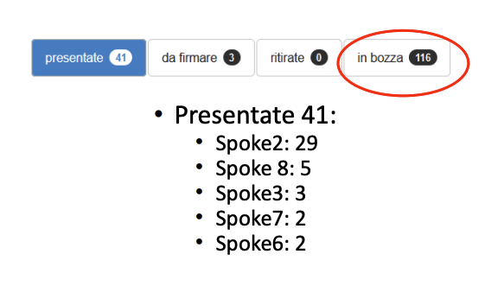
Richieste RAC
Siamo un po’ al gossip, ma ci risulta:
Valutate tecnicamente tutte le richieste arrivate entro il 2 Gennaio
Scartate alcune “senza senso” (insider info ci dice che non riguardi Spoke 2, ma non ne abbiamo la prova)
Settimana prossima cominciano a dare le allocazioni?
Aver manda tutto speriamo paghi (al momento siamo 29/41 = 71%)
Altro gossip è che le richieste sono “altine”
Pare che Spoke2 sia più che altro roba cloud, gli altri più che altro CINECA
Per le richieste FPGA al momento “fuori modulo”; quelle al CNAF (U50) disponibili → Simone

Slide 11
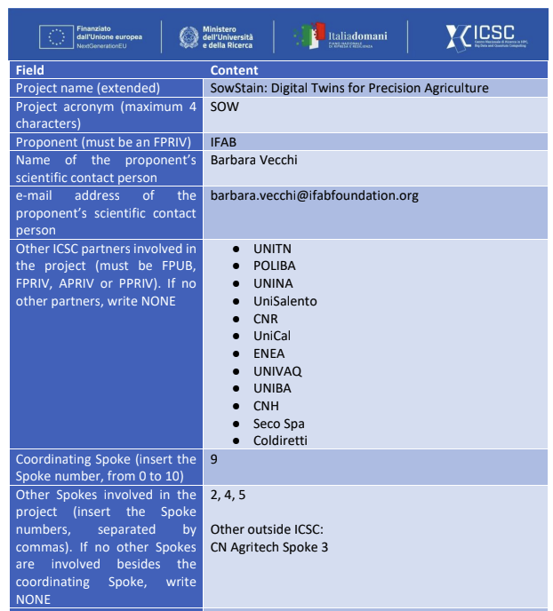
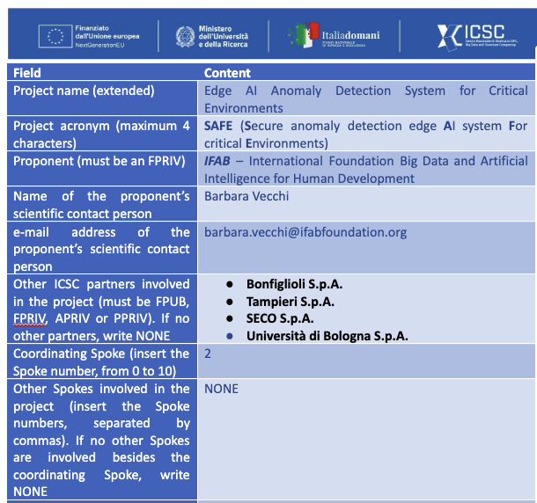
Innovation Grants
Altri 2 approvati:
SowStain (Digital Twins for Precision Agriculture) con UniCal + altri 11 partner
SAFE (Edge AI Anomaly Detection System for Critical Environments) con UniBO, Bonfiglioli, Tampieri, SECO

Slide 12
Associazione WP / Innovation Grants
Abbiamo detto a Casalecchio che volevamo seguire (dove sensato) I progressi degli IG nei meeting standard WP.
Matrice Proposta →
Nota dall’Hub: I report Milestones per gli IG saranno gestiti comunque dalle ditte, che chiederanno delle parti agli affiliati
TITOLO | DITTE | WP
Hammon | SOGEI+UNIPOLSAI+IFAB | W6
IDL | Leonardo+TASI | WP5 per la parte Data; WP6 per la parte Blockchain
PIML | ENI | WP2
Predictive maintenance | ENI | WP3
Agri@Intesa | Intesa+TASI | WP6
Fraud Detection | Intesa | WP2
Eni@Ferrera | ENI | WP1
Federated Learning | Intesa | Non necessario
SOW | IFAB | WP6
SAFE | IFAB | WP2

Slide 13
Terza Tranche IG🡪- febbraio 2024
~ 7 Meur disponibili
Proposte bottom-up: come spoke leaders NON stiamo cercando contatti, ma ovviamente se c’e’ interesse congiunto affiliati-industrie fatecelo sapere e “bolliniamo”
Unico progetto rimasto fuori dal secondo giro (non sottomesso) e’ uno Intesa-PD per “Differential Privacy”; non sappiamo al momento se ci sia intenzione di proporlo per il terzo giro.

Slide 14
Open Calls
Ci siamo (ma che fatica!); bando in mano all’INFN per la pubblicazione
Piccole modifiche: l’INFN ha voluto si togliesse un’attivita’ prettamente “servizio”, perche’ non in linea con il bando
Rimossa descrizione specifica delle tematiche; rimane solo il titolo
2 attivita’ Space Economy fuse
Per tutte le linee, uniformato costo per progetto da 100k a 400k (in generale, allargati tutti I vincoli dove possibile, per non limitare partecipazione)

Slide 15
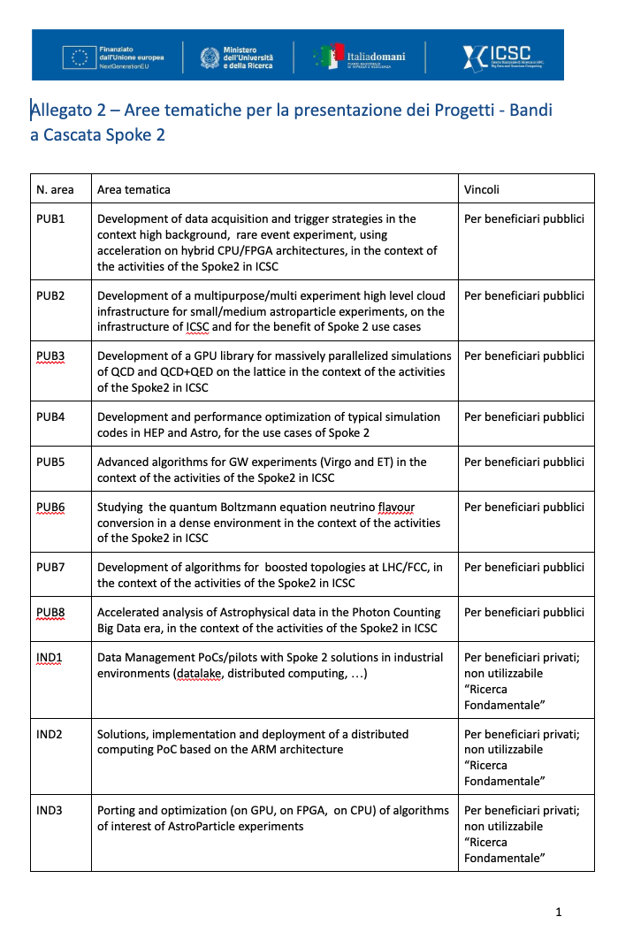
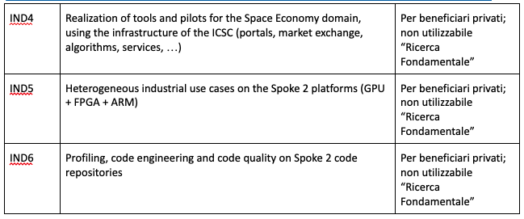

Slide 16
AoB

